Slide 1
Utbildarhandledning
Link
Akutmottagning

Slide 2
Inledning
Cosmic Link är en funktion för att stödja processer och rutiner kring patienter som kräver samordnade insatser från hälso- och sjukvården, kommunal hemsjukvård samt socialtjänsten.
Behörigheter styr vad man ser och kan göra i Cosmic Link.
När en patient kräver samordnade insatser skapas ett samordningsärende bestående av information och kommunikation kring pågående och planerade aktiviteter. Delaktiga aktörer samarbetar och utbyter meddelanden samt upprättar olika planer utifrån patientens behov.

Slide 3
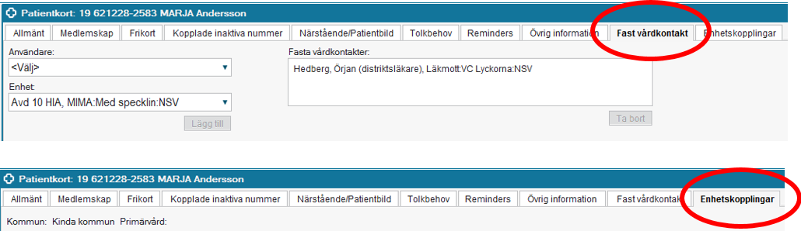
Flikar i patientkortet
Notes:
Fliken Fast vårdkontakt
När patienten har utsedd fast vårdkontakt ska detta registreras under fliken Fast vårdkontakt i patientkortet. När en fast vårdkontakt finns registrerad i patientkortet kommer den föreslås som mottagare när ett samordningsärende skapas. För att kunna lägga till en fast vårdkontakt i ett samordningsärende i Link måste registrering av fast vårdkontakt vara gjord i Patientkortet.
Enhetskopplingar
Används av kommunen för att hantera en patients olika kopplingar till kommunenheter, t.ex. hemsjukvård, biståndsenhet m.fl.

Slide 4
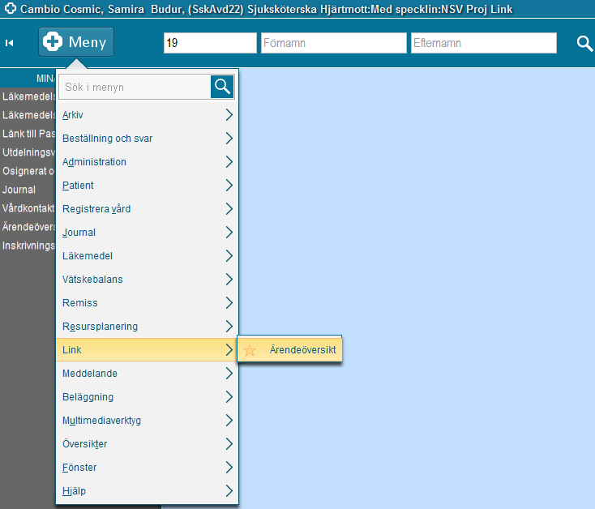

Öppna Link – Ärendeöversikt och Ärendefönster
Informationen i Link hanteras i två fönster.
Fönstret Ärendeöversikt presenterar pågående och avslutande samordningsärenden samt ger åtkomst till
Patientens ärendefönster som innehåller patientspecifika detaljer.
Ikonen visar att det finns ett pågående samordningsärende
Notes:
Informationen i Link hanteras i två fönster.
Fönstret Ärendeöversikt presenterar pågående och avslutande samordningsärenden samt ger åtkomst till Patientens ärendefönster som innehåller patientspecifika detaljer.
Alla aktörer i Link utgår från dessa fönster när olika vårdinsatser för patienten planeras.
I patientlisten visas en ikon med två händer som symbol för att patienten har ett pågående samordningsärende.
Genom ”tooltip” (ställa muspekaren på ikonen) visas information om när samordningsärendet startades och vilka aktörer som är inblandade. Genom att klicka på händerna kan man också öppna upp patientens ärendefönster om man har behörighet till Link.

Slide 5
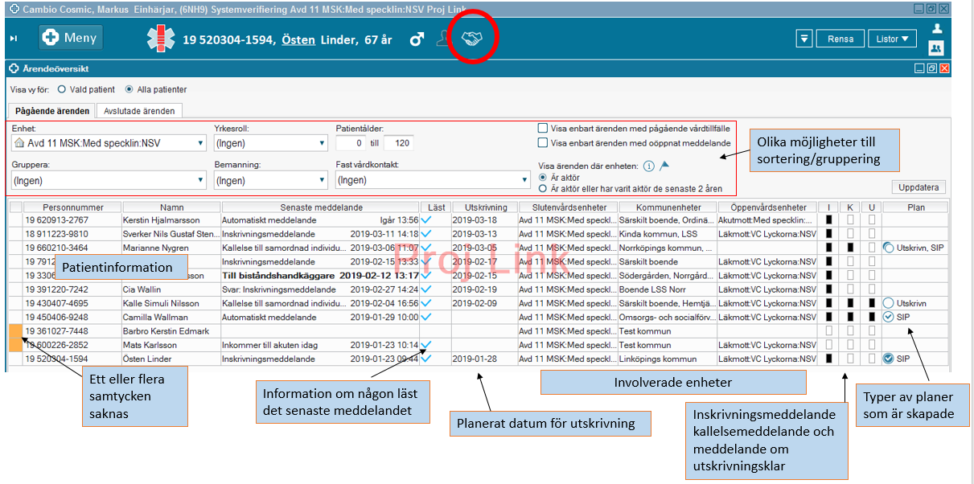
Ärendeöversikten – översikt över enhetens alla aktuella ärenden
Notes:
Ärendeöversikten ger en överblick över enhetens alla ärenden.
Det finns två flikar, Pågående ärende samt Avslutade ärenden. Det finns olika grupperings- samt sorteringsmöjligheter i flikarna.
Kolumnernas innehåll:
Kolumnen längst till vänster visas en orange markering om något samtycke saknas.
Kolumner med patientinformation: personnummer och namn.
Kolumnen Senaste meddelande visar senaste meddelandet för varje ärende och vilket datum det skrevs. . Fet stil visas om meddelandet inte är öppnat på min enhet.
Kolumnen Läst – visar med en blå bock om någon har läst det aktuella meddelandet. Genom att ställa muspekaren på den blå bocken ser man även namn på samtliga enheter om läst meddelandet.
Kolumnen Utskrivning –visar planerat datum för utskrivning.
Kolumnerna Slutenvårdskontakter, Kommunennheter och Öppenvårdskontakter visar enheter som är involverade i ärendet.
Kolumnerna I, K och U visar status för Inskrivningsmeddelande (I), Kallelse till vårdplanering (K) samt Meddelande om utskrivningsklar (U)
Kolumnen Plan visar status för Utskrivningsplan och SIP.
I Patientlisten visas symbolen med händer som gör en handskakning om det finns ett påbörjat samordningsärende för patienten.

Slide 6
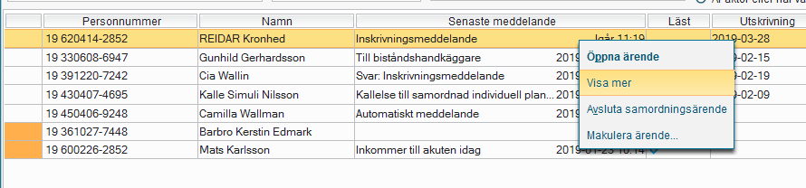
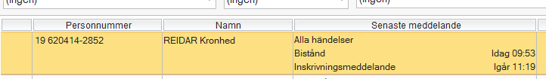
En rad per patient i Ärendeöversikten
Valet Visa mer visar alla meddelanden som skickats i samordningsärendet.
Notes:
Varje patient har en rad i Ärendeöversikten.
Vid högerklick på en rad visas olika val.
Man kan Öppna ärendet. (se mer information i nästa bild)
Valet Visa mer ger snabb information om vilka meddelanden som skickats i ärendet.
Avsluta samordningsärendet är aktuellt för öppenvård och kommun. För slutenvården försvinner ärendet från ärendeöversikten i samma stund som patienten skrivs ut från i Cosmic. Slutenvården är då inte längre en part i patientens samordningsärende..
Makulera ärendet – om ett ärende har startats felaktigt tex registrerats på fel patient kan man makulera detta.

Slide 7
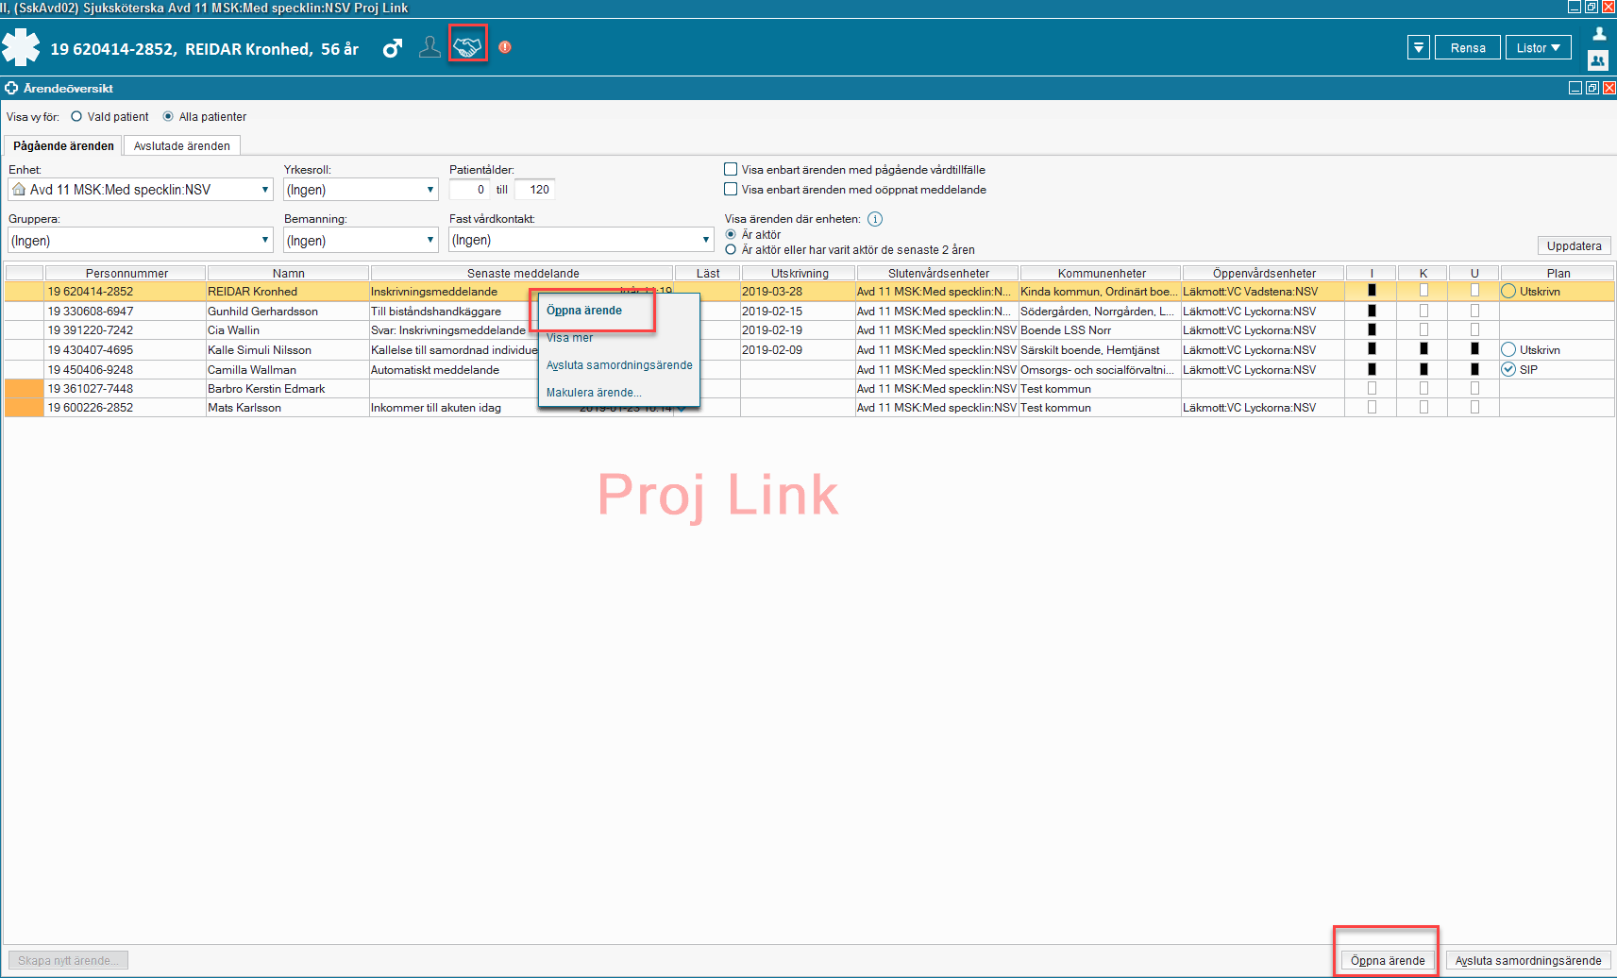
Öppna patientens ärendefönster
Notes:
Patientens ärende kan öppnas från patientlisten eller från ärendeöversikten.
Från patientlisten genom att klicka på ikonen med händerna i patientlisten
Från ärendeöversikten genom att: Dubbelklicka på patientens rad i ärendeöversikten eller Högerklicka och välja Öppna ärende eller Genom knappen Öppna ärende längst ner till höger i fönstret

Slide 8
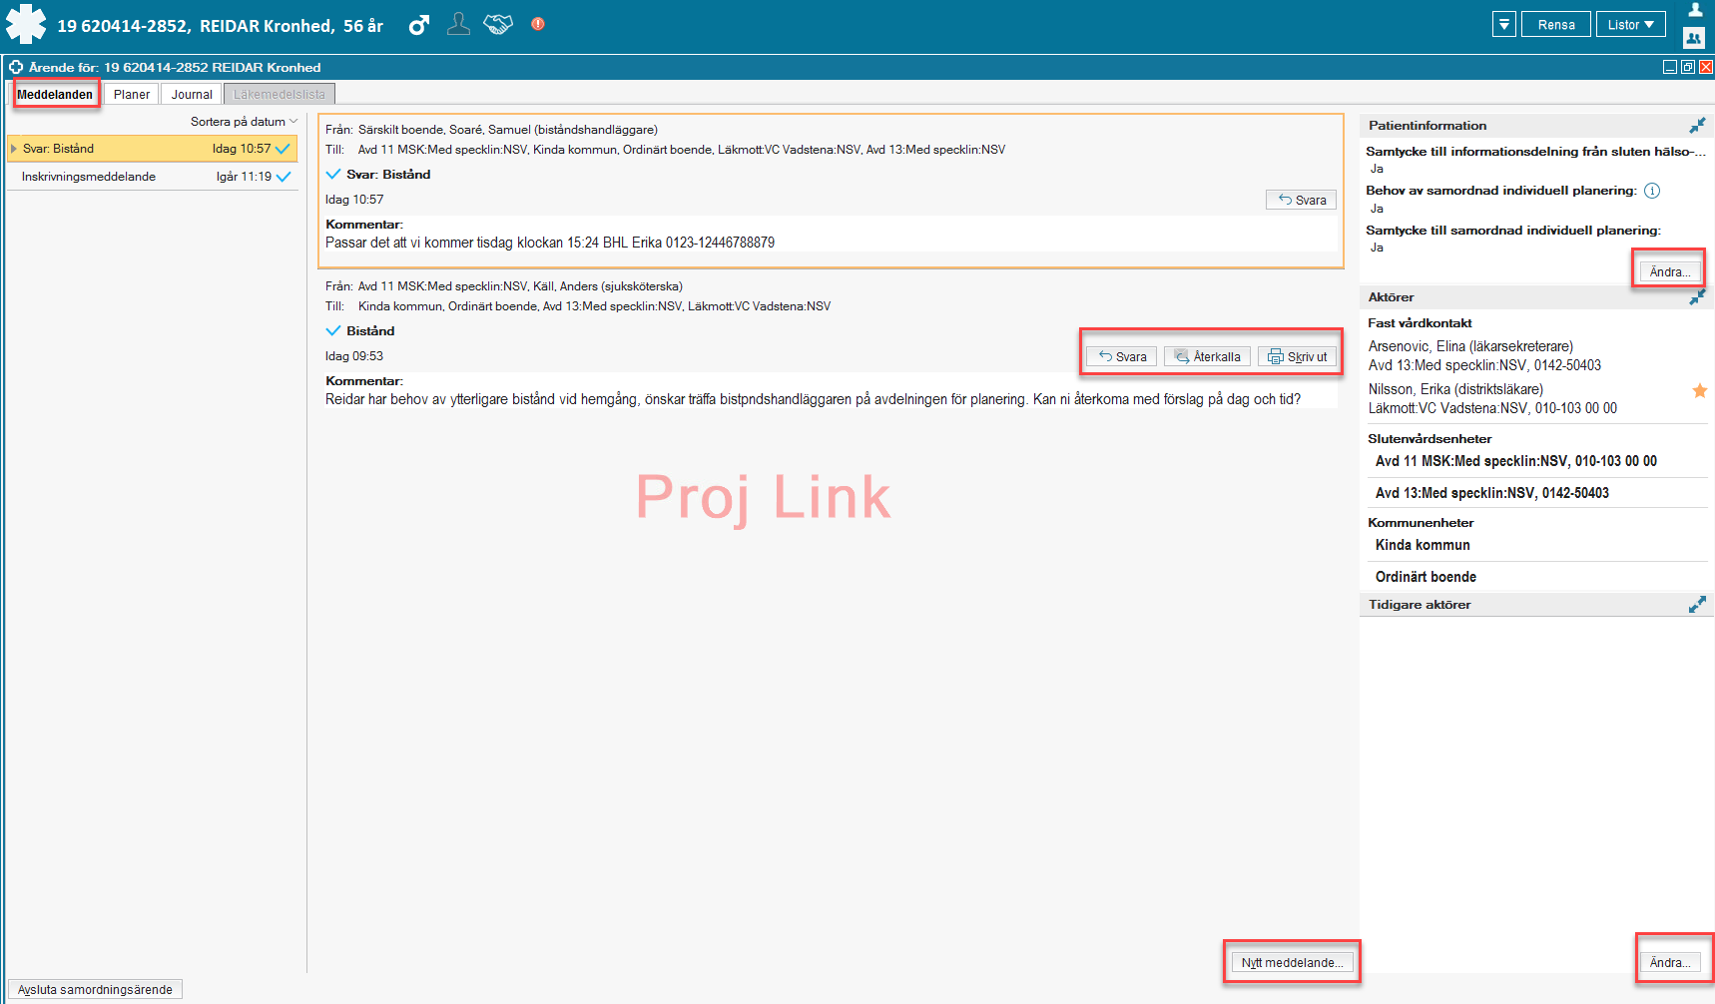
Patientens ärendefönster
Notes:
Patientens ärendefönster visar specifika uppgifter för samordningsärendet.
Här kan man navigera med hjälp av flikarna för att hantera meddelanden, ta del av patientinformation, aktörer, planer och för att visa journalanteckningar och läkemedelslista.
Vänster kolumn: Visar lista med meddelanden som skickats och mottagits: Alla meddelanden visas med datum- och tidsstämpel. Oöppnade meddelanden indikeras i fetstil. Lästa meddelanden visas med en blå bock .
Mitten kolumn: Genom att klicka på ett meddelande öppnas det upp och kan hanteras här. När meddelandet öppnats upp visas uppgift om avsändare och mottagare. Meddelandet kan besvaras, återkallas eller skrivas ut. Inskrivningsmeddelande har även valet avvisas. Nya meddelanden skickas via knappen Nytt meddelande.
Höger kolumn: Visar patientinformation och aktörer:
Patientinformation: Visar information om patientens samtycke till informationsdelning mellan hälso- och sjukvård och socialtjänst samt patientens samtycke till samordnad individuell planering. Samtycke till informationsdelning är en förutsättning för att användaren ska få tillgång till innehållet i flikarna Journal och Läkemedelslista samt att få upprätta en utskrivningsplan. Samtycke till samordnad individuell planering är en förutsättning för att Öppen vården ska kunna skicka en kallelse till SIP. Uppdatering av patientinformationen sker genom att klicka på knappen Ändra.
Aktörer: Består av information om aktuella aktörer såsom fasta vårdkontakter och enheter (kommun, öppen och sluten vård) samt externa aktörer, t.ex. Försäkringskassan.
Då ett ärende är öppet kan en användare klicka på knappen Ändra för att lägga till/ta bort aktörer samt bemanna roller och fylla i en aktörs telefonnummer. En patient kan ha en eller flera fasta vårdkontakter. Dessa läggs till respektive tas bort i fliken Fast vårdkontakt i fönstret Patientkort i Cosmic. Att en fast vårdkontakt har angetts i patientkortet är en förutsättning för att kunna lägga till den i ett samordningsärende. Om patienten har flera fasta vårdkontakter kan en av dem utses som samordningsansvarig i ärendet och det markeras i aktörslistan genom en gul stjärnikon.
Tidigare aktörer: Visar en lista över aktörer som tagits bort och som ej längre är involverade i ärendet.
Se manual för Cosmic Link hur man lägger till och tar bort aktörer.

Slide 9
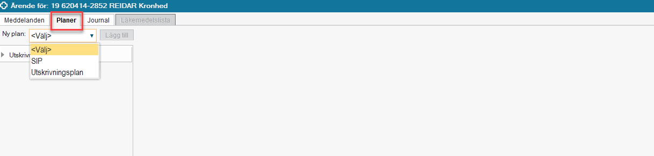
Planer i Link nås från ärendefönstret
I Link finns två olika typer av planer:
SIP- Samordnad individuell plan- när samordning mellan olika aktörer behövs.
Varje involverad aktör skriver sin del i planen som man kommit överens om vid SIP. Den fasta vårdkontakten godkänner planen i Link och överlämnar planen till patienten.
Utskrivningsplan- vid utskrivning av patienten från slutenvård.
Ska innehålla information till patienten om vad som planerats under vårdtiden.
Varje aktör dokumenterar sin del. Planen skrivs ut och lämnas till patienten vid hemgång.
Notes:
I LINK finns två olika typer av planer som nås via fliken Planer i ärendefönstret
Samordnad Individuell Plan (SIP) Används när samordning mellan olika aktörer behövs, förutsatt att patienten har lämnat sitt samtycke till samordnad individuell planering.
Samtliga aktörer som är deltagare vid SIP dokumenterar i SIP mallen. När det är gjort godkänns versionen av den fasta vårdkontakten som även skriver ut och överlämnar ett exemplar av SIP till patienten. Uppföljning och fortsatt samordning dokumenteras i en ny version. En SIP avslutas när ingen ytterligare samordning för dokumenterat behov krävs.
Utskrivningsplan Används vid utskrivning av patienten och ska innehålla information till patienten om vad som har planerats under vårdtiden. En utskrivningsplan kan bara skapas om patienten har samtyckt till att information får delas mellan socialtjänst och hälso-och sjukvård. De inblandade aktörerna dokumentera sina delar i utskrivningsplanen. Planen skrivs ut och lämnas till patienten innan utskrivning från slutenvård.

Slide 10
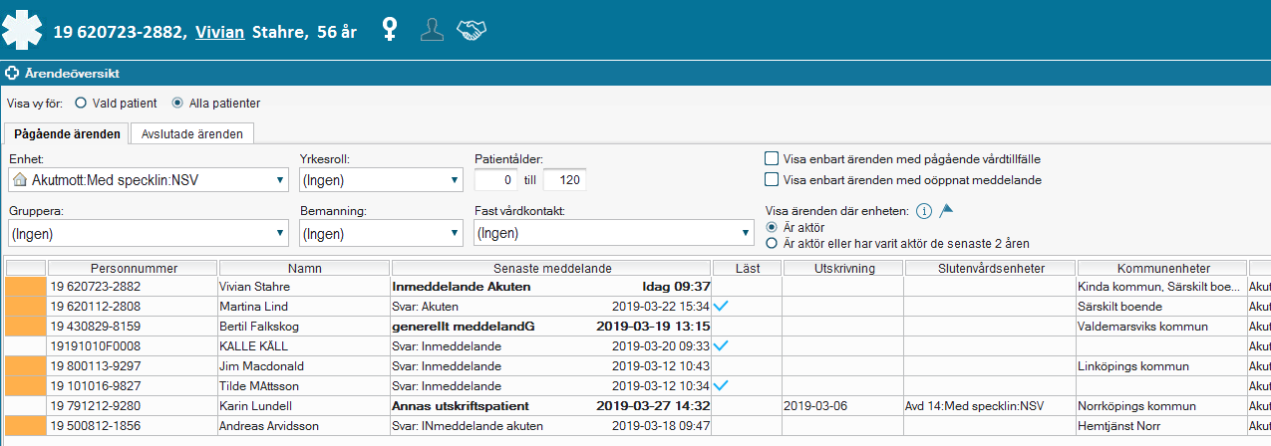
Akutmottagningens uppdrag
– kontinuerlig kontroll i Ärendeöversikt
För att ta del av ärendet:
dubbelklicka på patienten i ärendeöversikten eller
klicka på händerna
Notes:
I de fall en person skickas in till akutmottagningen via Kommunens hemsjukvård ska sjuksköterskan i hemsjukvården skicka ett Inmeddelande till akutmottagningen med kontaktuppgifter och relevant information.
Akutmottagningen ska ha kontinuerlig kontroll på Ärendeöversikten i Link samt ha rutin för att ta emot och förmedla den information som inkommer till berörd personal.

Slide 11
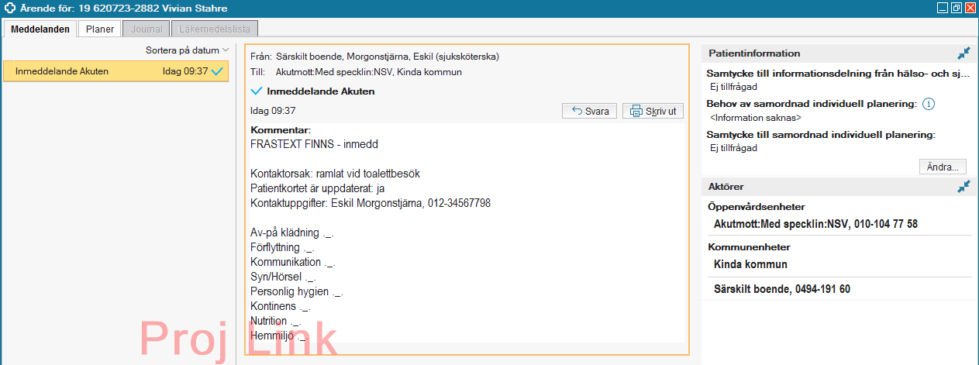
Akutmottagning
- Öppnar inmeddelande, tar del av och förmedlar informationen, svara sedan
Klicka på Inmeddelandet
Ta del av informationen
Svara med fortsatt planering för patienten
Om patienten har behov av stöd vid hemgång från akutmottagning tas telefonkontakt
Notes:
När personen lämnar akutmottagningen ska inmeddelandet besvaras med information om fortsatt planering för patienten, om patienten blir inlagd, återvänder till hemmet eller avlidit. Ingen övrig information bör förmedlas här.
I de fall personen åker hem från akutmottagningen ska telefonkontakt tas för att säkerställa att personen får det stöd den behöver vid hemgång.

Slide 12
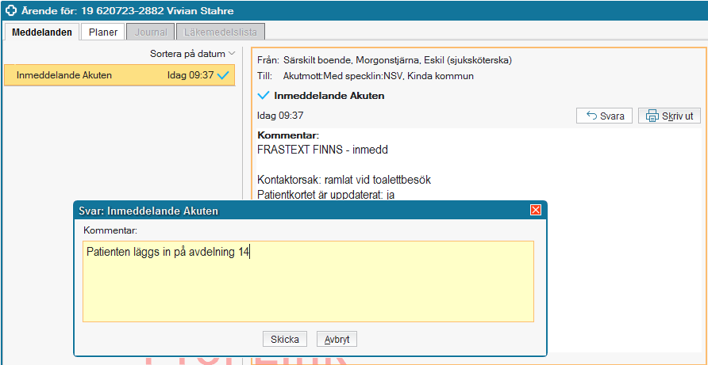
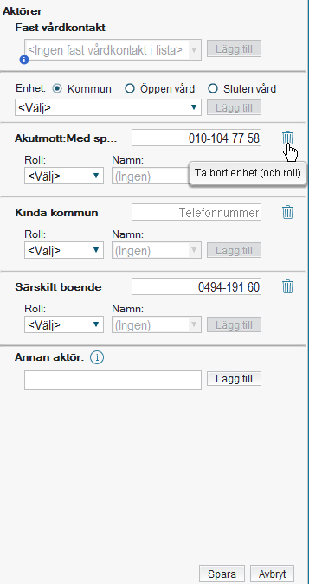

Akutmottagning
– svara på ärende och ta bort sig som aktör
Svara på ärendet med fortsatt planering för patienten.
När svaret är skickat, ta bort Akutmottagningen som aktör i ärendet.
Välj
klicka på papperskorgen efter Akutmott vid aktörer
Notes:
Akutmottagningen svarar på Inmeddelandet och tar därefter bort sig som aktör i ärendet för att inte få fler meddelanden.

